Slide 1
Linguagem de programação .Net C#
Módulo 01 – Introdução

Slide 2
Compilar um programa em .NET C#

Slide 3
A opção doc do compilador é usada para processar comentários da documentação.
O código abaixo exibe a sintaxe para usar a opção doc do compilador.
csc /doc:file.xml file.cs
Exemplo:
csc /doc:HelloWorld.xml HelloWorld.cs
Neste exemplo os comentários do arquivo fonte são armazenados no arquivo HelloWorld.xml.

Slide 4
Pode se especificar o nome do arquivo de saída usando a opção out.
O código abaixo exibe a sintaxe para usar a opção out.
/out:filename
Exemplo:
csc /out:problem.exe t2.cs
O comando acima compila o arquivo t2.cs e cria o arquivo de saída problem.exe.

Slide 5
Podemos ainda especificar o tipo do arquivo de saída usando a opção target do compilador. Esta opção é especificada em uma das formas exibidas abaixo:
/target:exe – Cria um programa executável via console
Abreviação: /t:exe
/target:winexe – Cria um programa executável do Windows (usando interface de janelas)
Abreviação: /t:winexe
/target:library – Cria uma biblioteca (arquivo com extensão .dll)
Abreviação: t/:library
/target:module – Cria um módulo que pode ser adicionado a outra compilação através da opção /addmodule
Abreviação: /t:module

Slide 6
Pode ser gerado um relatório de erros usando a opção bugreport.
Quando o fonte é compilado usando a opção bugreport todos os erros de compilação são armazenados em um arquivo especificado pelo usuário. Na sintaxe exibida abaixo, file se refere ao nome do arquivo que contém o relatório de erros.
/bugreport:file

Slide 7
Relatório de erros
Copia todos os arquivos código fonte na compilação
Lista as opções do compilador usadas na compilação.
Informação da versão do compilador, hora de execução e sistema operacional.
Saída gerada pelo compilador.

Slide 8
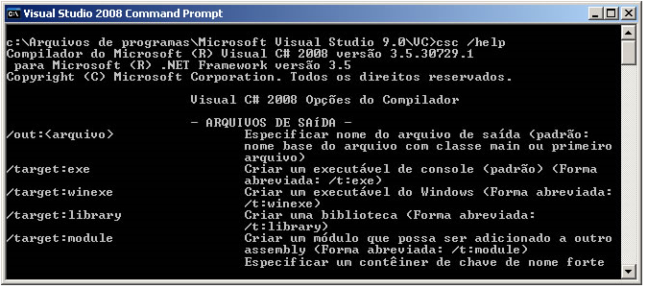
Existem muitas opções para compilar programas via linha de comando.
Para visualiza-las utiliza-se a opção “/help” ou “/?”. Como abaixo:
csc /help

Slide 9
Classes e namespaces

Slide 10
Criando classes
Modificadores de classes podem ser:
Public
Protected
Private
Internal
Sealed
Abstract
New

Slide 11
Criando classes
public: O modificador public indica que a classe é acessível a todos os objetos.
public class Draw{}
protected: Indica que somente as classes derivadas da classe base podem acessar seus membros.
protected class Draw{}
internal: Indica que os membros da classe não são acessíveis de fora do programa.
internal class Draw{}

Slide 12
Criando classes
private: Indica que os membros da classe são acessíveis somente de dentro da classe onde são declarados.
private class Draw{}
sealed: Uma classe que inclui o modificador sealed não pode ser derivada de outra classe.
sealed class Draw{}
class Test: Draw{
//Error cannot derive from class Draw
}

Slide 13
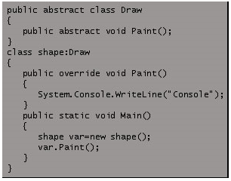
Criando classes
abstract: Classes abstratas possuem apenas nome e os parâmetros

Slide 14
Criando classes
new: Um membro da classe base pode ter o mesmo nome ou assinatura que o membro da classe derivada.

Slide 15
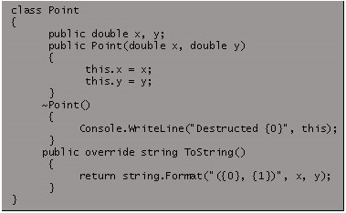
Criando classes
Destruidores: No exemplo exibido abaixo a classe Point tem um construtor Point() e destrutor ~Point().

Slide 16
Stream
A classe abstrata Stream, disponível no namespace System.IO, fornece uma base genérica dos vários tipos de IO.
É a classe padrão para a implementação desses tipos com a classe FileStream para arquivos. Desta forma o programador não necessita conhecer os detalhes do sistema operacional ou dispositivos em que a comunicação é estabelecida.

Slide 17
Stream
A classe Stream contém propriedades e métodos para auxiliar na manipulação dos Streams. A seguir algumas operações fundamentais dessa classe.
Close – Fecha o fluxo de dados
Read – Leitura da sequencia da bytes de um fluxo de dados.
Seek – Define a posição dentro de um fluxo de dados.
Write – Escreve uma sequencia de bytes em um fluxo de dados.

Slide 18
Implementações mais utilizadas - FileStream
FileStream está associado por herança com Stream.
O objetivo da classe é criar um fluxo para a escrita e leitura em arquivos e possibilita a manipulação de bytes, caracteres e strings e outros tipos de dados, mas basicamente manipula bytes.
Através de um dos construtores da classe, pode-se definir o local do arquivo, o modo de operação, a permissão de leitura e escrita etc.
FileStream()
FileStream(string path, FileMode mode)
FileStream(string path, FileMode mode, FileAccess access)

Slide 19
Path - significa a localização do arquivo.
Mode - representa a maneira com que a classe manipulará o arquivo.
Open – Abre um arquivo
Create – Cria um novo arquivo, se ele existir será sobrescrito.
Append – Adiciona os dados no final do arquivo.
Access – representa as permissões associadas a manipulação de arquivos.
Read – os dados podem ser lidos no arquivo.
Write – os dados podem ser escritos no arquivo.
ReadWrite – os dados podem ser lidos e escritos no arquivo.

Slide 20
Assim para acessar um arquivo será necessário instanciar um objeto e utilizar um dos polimorfirmos do construtor.
FileStream fs = new FileStream(@”c:\dados.txt”, FileMode.Create);
FileStream fs = new FileStream(@”c:\dados.txt”, FileMode.Open, FileAccess.Read);

Slide 21
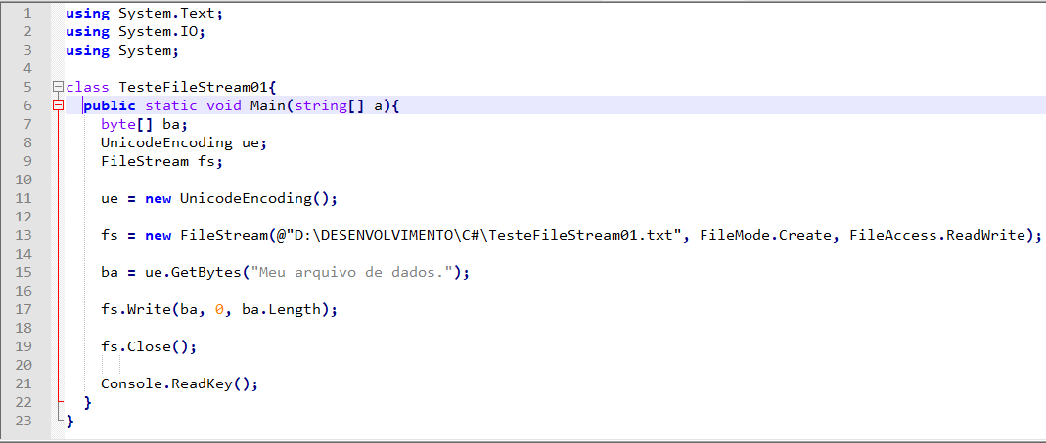
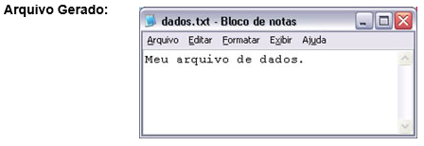
Implementações mais utilizadas - FileStream

Slide 22
Implementações mais utilizadas - MemoryStream
A classe MemorySteam funciona similarmente a classe FileStream, porém armazenando em memória como um array, substituindo a necessidade de arquivos temporários nos aplicativos. Da mesma forma que a classe de arquivo, a de memoria trabalha com dados em bytes.
O construtor dessa classe possui diversas implementações (polimorfismo) que permitem associar a capacidade de bytes para o stream, um array de bytes entre outros parâmetros.
Algumas versões:
MemoryStream();
MemoryStream(byte [] buffer);
MemoryStream(int capacity);

Slide 23
Implementações mais utilizadas - StreamWriter
StreamWriter está associado a classe Stream por composição. O objetivo da classe consiste na escrita de caracteres como saída, permitindo especificar o tipo de codificação. Como pode ser visto nas assinaturas de um dos métodos construtores.
StreamWriter(string path);
StreamWriter(string path, bool append);
StreamWriter(string path, append bool, Enconding enconding);
Onde:
Path: especifica a localização do arquivo.
Append: permite adicionar dados ao final do arquivo, se este não exisitir será criado.
Enconding: tipo de codificação para os caracteres.

Slide 24
Implementações mais utilizadas - StreamWriter
Através de métodos mais intuitivos permite associar textos ou caracteres de uma forma mais direta:
Write(char value);
Write(string value);

Slide 25
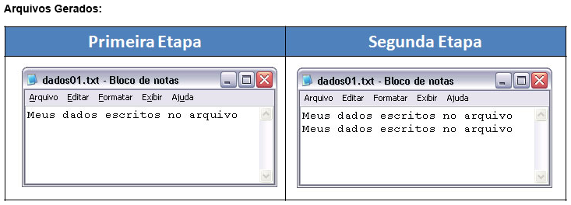
Implementações mais utilizadas - StreamWriter
Um exemplo prático que é divido em duas etapas: a primeira cria e adiciona os dados no arquivo; na segunda, com a existência do arquivo, adicionamos mais dados, sem substituir o existente.
StreamWriter sw = new StreamWriter(@”c:\dados.txt”, true);
sw.WriteLine(“Meus dados escritos no arquivo”);
sw.Close;

Slide 26
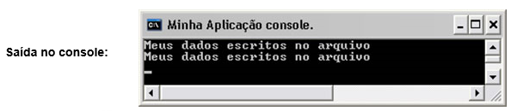
Implementações mais utilizadas – StreamReader
A classe StreamReader está associado a classe Stream por composição. O objetivo da classe consiste na leitura de caracteres de um Stream, como a leitura das linhas de um arquivo de texto.
No exemplo abaixo lemos o o texto do arquivo “dados01.txt” e exibimos no console.
string dadosArquivo;
StreamReader sr;
sr = new StreamReader(@”c:\dados01.txt\”, true);
dadosDoArquivo = sr.ReadToEnd();
Console.Write(dadosDoArquivo);

Slide 27
Diretórios
Através do C# também é possível acessar diretórios de um sistema de arquivos, assim como seus subdiretórios e arquivos.
A classe Directory fornece os métodos necessários para:
Verificar se um diretório existe.
Listar subdiretórios
Listar arquivos
Criar subdiretórios

Slide 28
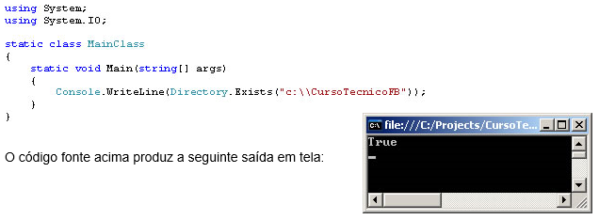
Verificando se um diretório existe – Exists()
O método estático Exists verifica se um diretório, passando na forma de um endereço via string, realmente existe retornando um valor booleano (true se o diretório existir).
O exemplo abaixo ilustra o funcionamento deste método.

Slide 29
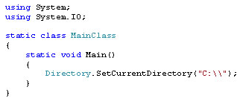
Setando diretório atual – SetCurrentDirectory()
O método statico SetCurrentDirectory da classe Directory permite alterar o diretório de trabalho de um programa, recebendo como parâmetro o novo diretório, na forma de string com o seu novo endereço.
O programa abaixo altera o diretório de trabalho para o C:\.

Slide 30
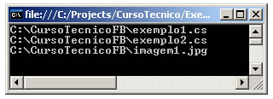
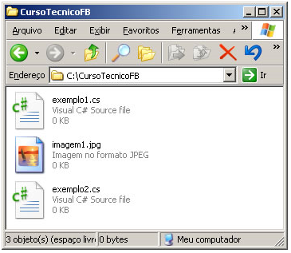
Listando arquivos de diretório – GetFiles()
O método GetFiles da classe Directory pode listar todos os arquivos de um diretório, recebendo como parâmetro uma string com o diretório a ser listado e retornando um array de strings contendo os nomes dos arquivos.
Na figura abaixo um diretório com três arquivos é exibido.

Slide 31
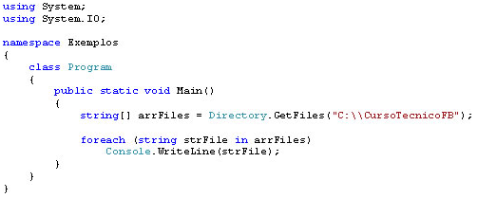
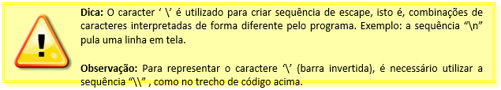
Listando arquivos de diretório – GetFiles()
O programa abaixo exibe os arquivos de um diretório.

Slide 32

A classe DirectoryInfo
A classe DirectoryInfo é utilizada para representar logicamente um diretório físico do sistema de arquivos. Ela fornece métodos para manipulação (criar, mover, copiar, remover, renomear, etc.) e atributos para gerenciar as informações (data de criação, extensão, atributos etc. ) de diretórios.
Para criar um objeto dessa classe, é necessário passar como parâmetro o caminho do diretório a ser manipulado como no exemplo abaixo:

Slide 33
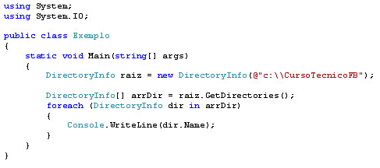
Listando subdiretórios de um diretório – GetDirectories()
O método GetDirectories retorna uma lista com os subdiretórios de um diretório.

Slide 34
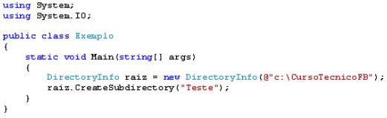
Criando um subdiretório – CreateSubdirectory()
Para criar um subdiretório, é necessário utilizar o método CreateSubDirectory, de um objeto da classe DirectoryInfo, passando o nome do diretório a ser criado.
O subdiretório é criado dentro do diretorio representado logicamente pelo objeto utilizado.
O exemplo abaixo criar o subdiretório “Teste” dentro da pasta CursoTecnicoFB.

Slide 35
Removendo um diretório – Delete()
Para excluir um diretório, deve-se utilizar o método estático Delete da classe Directory, passando como parâmetro o endereço do diretorio.
Se o diretório estiver vazio, basta invoca-lo, como no trecho abaixo:
Directory.Delete(@”c:\CursoTecnicoFB”);
Caso o diretorio contenha subdiretórios ou arquivos, é necessário passar um parâmetro booleano adicional, indicando que a exclusão deve ser recursiva como no exemplo abaixo:
Directory.Delete(@”c:\CursoTecnicoFB”, true);

Slide 36
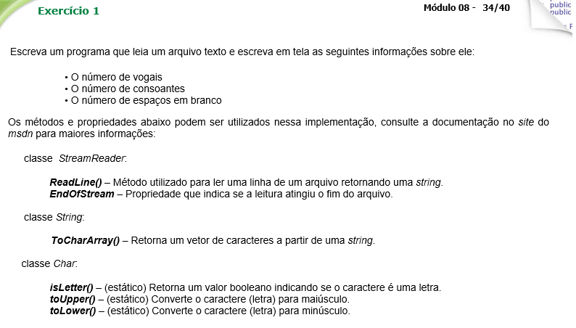

Slide 37
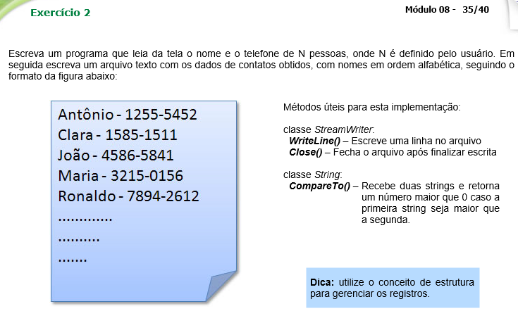

Slide 38
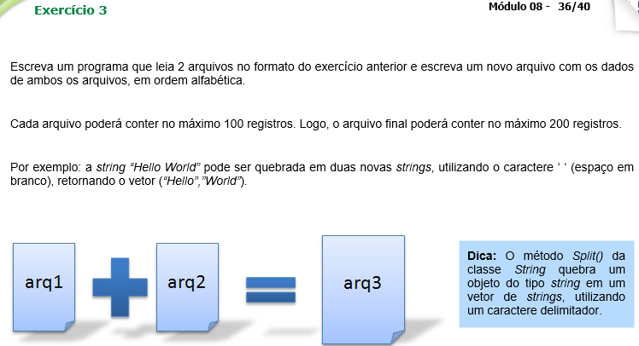

Slide 39
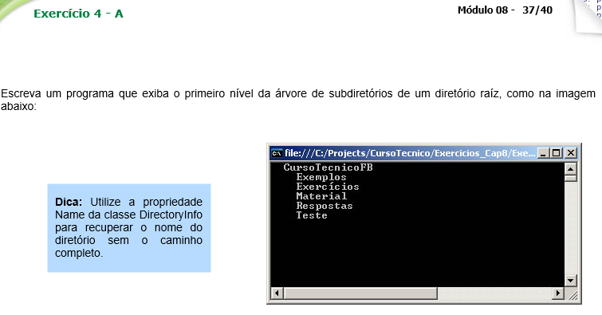

Slide 40
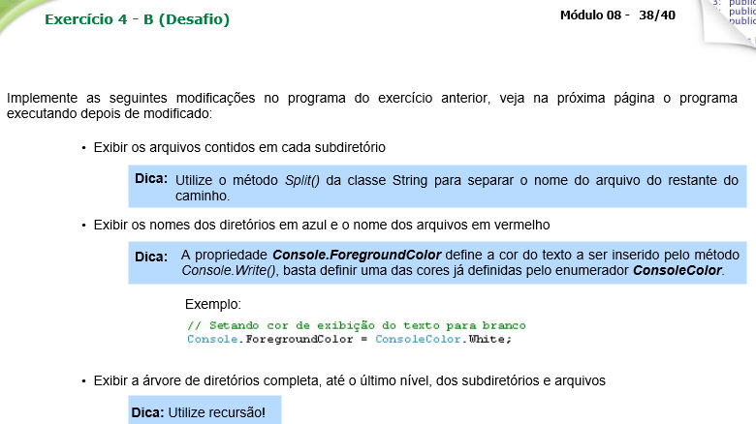

Slide 41
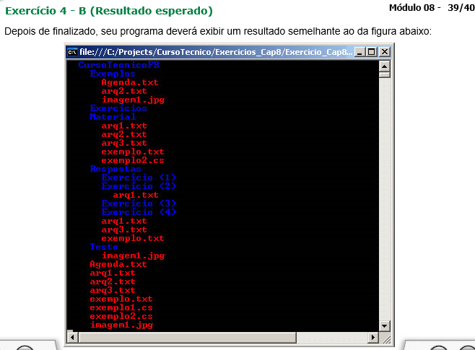

Slide 42
Provedores de acesso – Classe básicas
As classe básicas de um provedor de acesso são:
Connection – cria e gerencia a conexão com a base de dados.
Command – executa os comandos na base de dados.
DataAdapter – se comunica com o banco de dados para preencher objetos do tipo DataSet.
Cada provedor implementa a sua própria versão desses objetos. Por exemplo, o provedor de dados para SQL Server implementa as classes: SqlConnection, SqlCommand e SqlDataAdapter.

Slide 43
A classe Connection
A classe Connection é responsável por criar a conexão entre o banco de dados e a aplicação.
O objeto dessa classe permite que a aplicação saiba onde encontrar a base de dados e possa acessar suas informações.
ConnectionString – para criar uma conexão, é necessário utilizar uma ConnectionString. Trata-se de uma string contendo as informações de endereço, login, senha e banco de dados a ser acessado.
Uma ConnectionString possui o seguinte formato:
InitialCatalog=dbTeste; DataSource=nome_do_servidor; UserId=user_login; Password=senha_de_acesso.

Slide 44
A classe Connection
Os principais métodos da classe Connection são:
Open() – Abre uma conexão com o banco de dados. Altera o estado da conexão para Opened.
Close() – Fecha a conexão com o banco de dados. Altera o estado da conexão para Closed.
O estado de uma conexão pode ser acessado através da propriedade State do objeto Connection. O estado da conexão traz informações sobre a disponibilidade do banco. Para acessar dados é necessário utilizar uma conexão em estado Opened.
Uma vez aberta (em estado Opened), uma conexão não pode ser reaberta. Caso o método Open() seja invocado em uma conexão aberta, um erro será lançado.

Slide 45
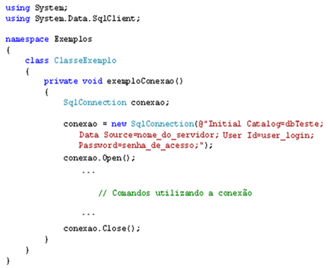
A classe Connection
Exemplo básico de método utilizado conexão:

Slide 46
A Classe Command
Um objeto da classe SqlCommand permite realizar operações no banco de dados. Tais comandos são passados na forma de string representando a operação a ser realizada na base de dados.
As principais propriedade desta classe são:
CommandText – string representa a operação a ser realizada na base de dados.
Connection - objeto do tipo SqlConnection, com as informações da base de dados a ser manipulada pelo comando.
Pode-se instanciar m objeto do tipo SqlCommand passando-se esses dois parâmetros ao construtor, como mostrado abaixo:
SqlCommand comando = new SqlCommand(“SELECT * FROM ALUNOS”, conexao);

Slide 47
A Classe Command
Executando comandos SQL
Os métodos mais utilizados para executar comandos são:
ExecuteNonQuery() – utilizado para executar comandos que não retornam um conjunto de resultados. Retorna um numero inteiro indicando o número de linhas afetadas pelo comando executado.
ExecuteReader() – retorna um objeto da classe DataReader, permitindo que os resultados sejam percorridos sequencialmente.
ExecuteScalar() – retorna a primeira coluna da primeira linha do conjunto de dados. Muito útil ao executar comandos que retornem um único valor, como o comando “SELECT COUNT(*) FROM TABLE”.

Slide 48
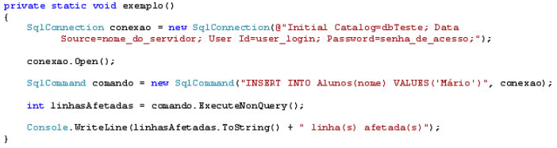
A Classe Command
Exemplo de uso do método ExecuteNonQuery:

Slide 49
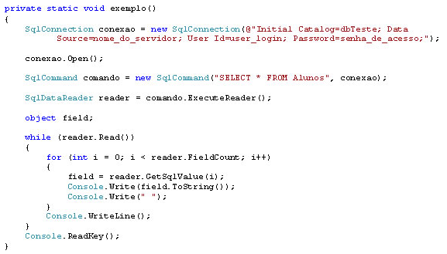
A Classe Command
Exemplo de uso do método ExecuteDataReader:

Slide 50
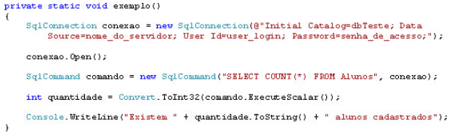
A Classe Command
Exemplo de uso do método ExecuteScalar.

Slide 51
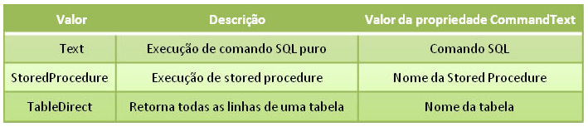
A Classe Command – Executando stored procedures
A utilização de stored procedures em aplicações aumenta a segurança e facilita a manutenção da camada de acesso à base de dados. Além de permitir a execução de comandos SQL puros, os objetos da classe Command também permitem que uma aplicação execute stored procedures.
Para configurar esse tipo de execução, é necessário alterar a propriedade CommandType do objeto Command. Essa propriedade pode assumir os seguintes valores:

Slide 52
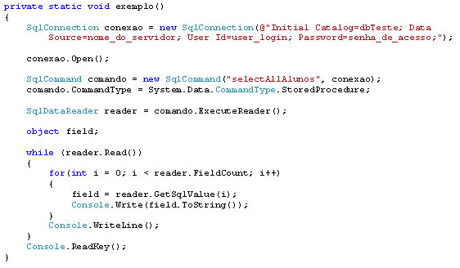
A Classe Command – Executando stored procedures
No código fonte abaixo, a stored procedure “selectAllAlunos” é executada e seu resultado é exibido em tela:

Slide 53

A Classe Command – Passando parâmetros
As stored procedures podem receber parâmetros em suas chamadas e a classe Command dá suporte a esse recurso. A propriedade Parameters é utilizada para armazenar os parâmetros enviados, na forma de uma Array de objetos do tipo SqlParameter.
As principais propriedades dos objetos da classe SqlParameter são:
ParameterName – nome do parâmetro.
Value – valor atribuído.
ParameterDirection – direção do parâmetro (entrada/saída). Padrão = entrada
No trecho de código abaixo é instanciado um parâmetro:

